Slide 1
ÄLYPOSTILAATIKKO
Ällistyttävä robotti
INTIM17A6
Alix Kalliojärvi
Miska Kivioja
Kimmo Koivusalo
Jonne Laitinen

Slide 2
ÄLYPOSTILAATIKKO – Idea
Älypostilaatikko, joka tunnistaa saapuvan postin, sen määrän sekä ajankohdan ja kykenee ilmoittamaan siitä käyttäjälleen ja tarvittaessa kommunikoimaan postinjakajan kanssa.
Wi-Fi verkkoyhteys
Liiketunnistus
Painon tunnistus
Äänipalaute

Slide 3





ÄLYPOSTILAATIKKO – Konsepti
IBM Cloud Watson IoT
Postin saapuminen laatikkoon havaitaan laatikossa olevan painoanturin perusteella.
Load cell C2 tai C3 luokkaan
X711 Load cell Amplifier Module
Postilaatikko liitetään internettiin Wi-Fi:llä.
ARDUINO MKR WIFI 1010
IoT alustana käytetään IBM:n Cloud Watson:a.
Saapumis- ilmoitukset välitetään käyttäjälle esim. ifttt:llä tai vastaavalla menetelmällä.
Ilmoitukset voidaan vastaan-ottaa esim. sähköpostiin tai whatsapp sovellukseen.

Slide 4
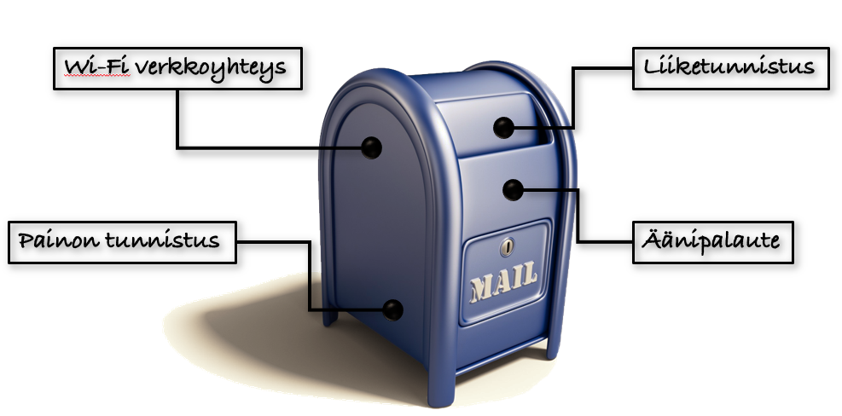
ÄLYPOSTILAATIKKO – Toteutus
Käytännön toteutuksena valmistetaan postilaatikko, joka koostuu seuraavista komponenteista:
- ARDUINO MKR WIFI 1010
- Load cell C2 tai C3 luokkaan
X711 Load cell Amplifier Module
Ohjelmallisesti tavoitteena on saada laite liitettyä
IBM:n Cloud Watson IoT –alustaan ja keskustelemaan valitun käyttäjän päätelaitteen tai sovelluksen kanssa. Ohjelmointialustana käytetään Arduino:n Tinkercad:a.
Konseptin ominaisuuksista ei tulla toteuttamaan ensimmäisessä vaiheessa kuin painon tunnistus ja ilmoitukset käyttäjälle. Äänipalautteella laatikko voisi kommunikoida laatikolla asioivalle ja liiketunnistuksella mahdollistetaan esim. turvallisuuteen vaikuttavia tekijöitä kuten laatikon luvaton aukaiseminen.
Soveltamiskohteita vastaavalla kokoonpanolla voisi olla esim. älyroskalaatikko, älylinnunpönttö jne..

